Slide 1
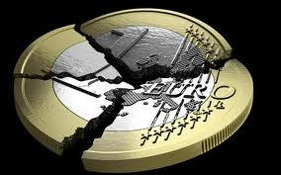
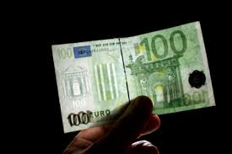
EURO FALSO DE ROMA
NO, QUESTO DENARO È VERO
Avanço Automático

Slide 2
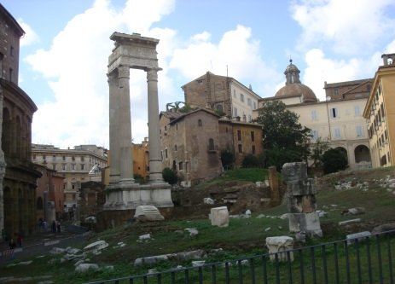
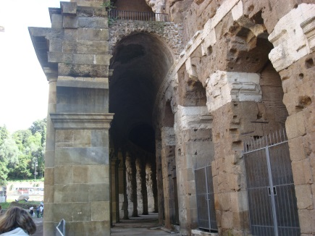
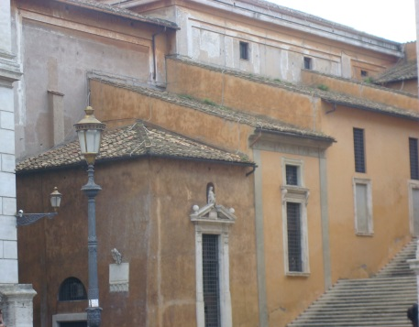
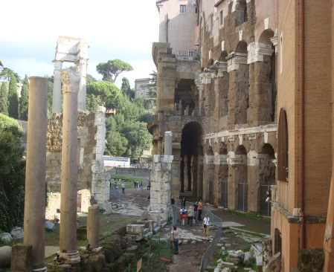
Após uma saída tumultuada e desgastante da alfândega do aeroporto Ben-Gurion em Tel-Aviv, a minha esposa comprou refrigerantes no local, com as cédulas que restaram do “shequel”, palavra que denomina o dinheiro dos Israelenses. Em seguida, embarcamos em um longo voo noturno para Roma.
Levamos do Brasil cédulas de Euros adquiridas na casa de câmbio, com o certificado de garantia para não termos problemas na troca no aeroporto ou na cidade de Roma.
Fotos: Ruínas de Roma - Gravuras: Senado Romano e Circus Maximus

Slide 3
No dia seguinte, logo pela manhã, já tínhamos adquirido antes mesmo da viagem, um passeio pelos pontos principais que deveria sair de uma praça bem longe do hotel em que nos encontrávamos.
Pedimos ao recepcionista para providenciar um táxi com bastante urgência porque a nossa saída da empresa de turismo estava marcada para as 09h00min e já eram 08h30min.

Slide 4
Pegamos o táxi e fomos conversando com o motorista,
bem simpático por sinal
Falamos que estavamos vindo de Israel etc., só para puxar assunto... E eu dizia que estávamos atrasados, que tinha que ir mais depressa.

Slide 5
Ele falava da Formula Um da Ferrari, que era torcedor da escuderia mas estava andando lento, gesticulando com as mãos como todo bom Italiano.
O trânsito realmente estava horrível, ele nem se importava e dizia que, na segunda-feira, era assim mesmo, mas chegaríamos a tempo no local.

Slide 6
Chegamos em cima da hora, paguei a corrida com uma nota de cem euros, recebi o troco, fizemos as despedidas e avistei o ônibus especial estacionado e com o motor ligado, que nos levaria ao passeio.

Slide 7
Constatei que já havia muitas pessoas a bordo. Pedi para a esposa Dija, “segurar” a situação e aguardar na entrada do veículo, até que eu fosse perguntar para a recepcionista que estava atendendo ao publico, onde deveria entregar os bilhetes.
Falou que teríamos que tomar aquele ônibus lá fora que estava preparando-se para sair, e que os entregasse durante o percurso, apressando-nos a tomar os nossos assentos.

Slide 8
Entramos e tomamos os lugares demarcados enquanto ouvíamos algumas explicações “tudo em Italiano e depois em Inglês”. Conseguimos entender o conteúdo e percebemos que o coletivo já começa a se locomover.
Em seguida já parou! E então entrou aquele motorista do taxi, gritando que nem um louco e procurando por nós. Quando percebeu a nossa presença, chegou esbravejando com a nota de cem euros nas mãos.

Slide 9
Então escutei: Brasiliano senza vergogna che il denaro è falso. (brasileiro sem vergonha esse dinheiro é falso), todos os turistas olhavam em nossa direção. Dentro do ônibus foi formada uma tremenda confusão; devolveu a nota “falsa” e paguei a corrida com outras notas de menor valor.

Slide 10
Quando o taxista voltava pelo corredor apontou uma delegacia de policia logo em frente, que era para onde deveríamos ir.
Fiquei muito nervoso e o mandei para aquele lugar (em português) e pedi ao motorista do ônibus seguir rápido e não interromper o itinerário, que já estávamos fora do horário da partida.

Slide 11
Passado o susto, ficamos olhando aquela maldita nota nas mãos. O taxista maluco disse que tinha “um friso na vertical” e mais alguma coisa. O pensamento era de que tínhamos outras notas guardadas no cofre do hotel e pensamos: será que é tudo falso? Como vamos fazer? O certo era usar o cartão de crédito daí para frente e sacar dinheiro no caixa eletrônico.

Slide 12
Nessa altura a guia de turismo falava alguma coisa sobre o assunto, em Inglês, que não conseguimos entender ao certo. Só sabemos que viramos os “mafiosos” do ônibus até o final do passeio.
Descemos na primeira parada em frente ao Pantheon e fomos lá curtir o passeio, deixando a bronca de lado. Então eu disse para a esposa, “quando chegarmos ao Brasil vai ser preciso processar a casa de câmbio, pois tínhamos o recibo e a carta de autenticação”.

Slide 13
Na segunda parada, descemos próximo ao Vaticano e fomos fazer as visitas e passeios. Mas aquele mórbido pensamento não saía de nossas cabeças.
Vimos então um ambulante vendendo terços com a figura no papa Bento VXI e também do João Paulo II. Perguntamos quanto custava etc. Mostrei aquela famigerada nota ao senhor e perguntei se ela era boa, que estava bem etc.
-”Si, questo denaro è vero (Sim, esse dinheiro é verdadeiro)”.

Slide 14
Rapidamente compramos os terços, recebemos o troco e fomos à frente da Praça de São Pedro do Vaticano, que estava repleta de pessoas e achamos que fomos “benzidos” por todos aqueles santos enfileirados no alto dos edifícios, e o dinheiro falso virou verdadeiro.

Slide 15
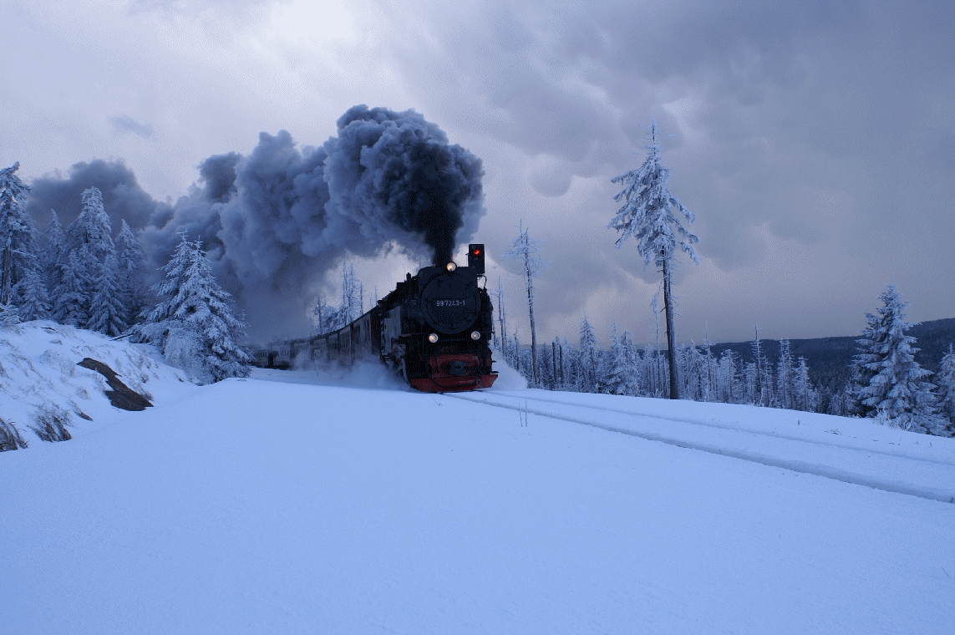

CRIAÇÃO & APRESENTAÇÃO
http://vendraminiletras.blogspot.com/
http://sergrasan.com/toninhovendraminislides/
Arte Final
Acervo Pessoal
Músicas de Fundo
Caruso/Capricho Italiano
Arrivederci Roma

